Slide 2
Corso: (VET-B1) Modulo: Tecnologie digitali e intelligenza artificiale Unità Formativa: Scienze dei dati e tecnologie di precisione
Autori: (CERTH)

Slide 3
Introduzione alla scienza dei dati, ai sensori e ad altri dispositivi di monitoraggio in agricoltura
Fondamenti di Scienza dei Dati
La scienza dei dati è un campo multidisciplinare che estrae preziose conoscenze e intuizioni da dati strutturati e non strutturati. Nel contesto dell'agricoltura, la scienza dei dati svolge un ruolo fondamentale nella trasformazione delle pratiche agricole tradizionali in approcci di precisione e basati sui dati. L'agricoltura, un tempo affidata all'esperienza e alla capacità di intuizione, sta ora abbracciando il potere dei dati per ottimizzare le operazioni, aumentare la produttività e affrontare le sfide della sostenibilità.
In che cosa consiste l'Agricoltura Digitale?
Conosciuta anche come AgTech o Agricoltura intelligente, è un settore in rapida evoluzione che utilizza la tecnologia per migliorare le pratiche agricole, con l'obiettivo di aumentare l'efficienza, la produttività e la sostenibilità dei sistemi di produzione alimentare. L'agricoltura digitale consiste nell' incorporare la tecnologia digitale e le metodologie basate sui dati nelle pratiche agricole.

Slide 4
Introduzione alla scienza dei dati, ai sensori e ad altri dispositivi di monitoraggio in agricoltura
Intelligenza artificiale per l'agricoltura digitale
Man mano che i sistemi di IA vengono appresi, sono in grado di avvicinarsi o talvolta di superare le prestazioni umane in determinate aree. Dalla trascrizione di testi scritti a mano, al riconoscimento di oggetti e schemi nelle immagini, fino alla fornitura di complesse analisi predittive, l'IA può assumersi una parte di molti compiti "intelligenti" (spesso ad alta intensità di risorse) e portarli a termine in una frazione del tempo e dello sforzo richiesto da un essere umano, soprattutto se abbinata ad altre tecnologie.
Un sistema di IA può identificare rapidamente le aree che necessitano di acqua o fertilizzanti analizzando le immagini reali dei terreni agricoli scattate dai droni, consentendo un uso mirato di queste risorse. Sempre più spesso l'IA è considerata una delle soluzioni più potenti alle numerose sfide che il settore agricolo deve affrontare nei Paesi a basso e alto reddito.

Slide 5
Introduzione alla scienza dei dati, ai sensori e ad altri dispositivi di monitoraggio in agricoltura
Aree di applicazione
Monitoraggio delle colture, del suolo e del bestiame. I sistemi di intelligenza artificiale possono sostenere gli agricoltori nel monitoraggio delle condizioni delle loro colture, del suolo e del bestiame e fornire raccomandazioni tempestive su azioni e decisioni particolari.
Rilevamento di parassiti e malattie. I sistemi di intelligenza artificiale possono esaminare le immagini digitali scattate da droni, robot agricoli o agricoltori che utilizzano una semplice fotocamera dello smartphone per individuare i parassiti e fornire consigli concreti agli operatori agricoli su come prevenirne la diffusione, trattare le piante colpite o mitigare i danni causati.
Previsioni meteo e di temperatura. Gli algoritmi di intelligenza artificiale sono in grado di fornire assistenza nelle previsioni meteorologiche e di temperatura locali, utilizzando i dati storici e le misurazioni effettuate dalle stazioni meteorologiche locali e dai sensori sul campo.

Slide 6
Introduzione alla scienza dei dati, ai sensori e ad altri dispositivi di monitoraggio in agricoltura
Analisi predittiva. L'intelligenza artificiale può generare previsioni accurate sulle rese e, potenzialmente, sulla qualità del prodotto. Questo può aiutare gli agricoltori a prevedere i loro ricavi e a decidere quanto vendere e quanto conservare per il consumo personale. I sistemi di intelligenza artificiale possono anche essere utilizzati per analizzare i modelli di consumo e prevedere la domanda di un particolare prodotto agricolo. Queste previsioni possono essere comunicate ai produttori per evitare carenze o eccessi di offerta.
Robot agricoli e attrezzature agricole autonome. I sistemi di intelligenza artificiale possono essere impiegati su piattaforme robotiche per dirigere e controllare il loro lavoro, svolgendo compiti di assistenza, come l'irrigazione mirata, l'applicazione di fertilizzanti e pesticidi, la raccolta di frutti e il trasporto di attrezzature all'interno di un'azienda agricola.

Slide 7
Introduzione alla scienza dei dati, ai sensori e ad altri dispositivi di monitoraggio in agricoltura
Le tecnologie AI si basano su sistemi automatizzati, sull'uso di robot e droni e su una maggiore implementazione della generazione di dati attraverso sensori e immagini aeree per le colture e l'uso del suolo grazie alla tecnologia di deep learning.
Nei prossimi anni, si prevede che l'applicazione dell'apprendimento automatico in varie pratiche agricole aumenterà in modo sostanziale, a patto che vengano risolte diverse sfide che ne ostacolano la diffusione, soprattutto tra gli agricoltori dei Paesi in via di sviluppo. Tra queste, i costi proibitivi delle tecnologie, la mancanza di standardizzazione, la scarsa consapevolezza dell'IA tra gli agricoltori e la limitata disponibilità di dati storici. Sebbene sia probabile che il settore agricolo veda un'ulteriore adozione dell'IA, è importante che gli agricoltori siano dotati di una formazione aggiornata per garantire che le tecnologie vengano utilizzate e continuino a migliorare.
L'agricoltura intelligente è un concetto moderno di gestione dell'agricoltura con la tecnologia IoT per aumentare la produttività dell'agricoltura. Con l'uso dell'agricoltura intelligente, gli agricoltori possono utilizzare efficacemente i fertilizzanti e altre risorse per aumentare la qualità e la quantità dei loro raccolti.

Slide 8
Introduzione alla scienza dei dati, ai sensori e ad altri dispositivi di monitoraggio in agricoltura
In che cosa consiste il telerilevamento?
È la tecnica che permette di ottenere informazioni sugli oggetti presenti sulla superficie terrestre attraverso l'analisi di dati raccolti da strumenti speciali che non hanno un contatto fisico con gli oggetti. Il telerilevamento può quindi essere definito anche come l'identificazione di un oggetto a distanza (Avery & Berlin, 1992). Si riferisce all'uso di immagini satellitari o aeree, droni e sensori per raccogliere dati su vari aspetti della salute delle colture, delle condizioni del suolo e dei fattori ambientali.
Come funziona?
La radiazione elettromagnetica (EMR) è la quantità di energia di base che ha la capacità di produrre lavoro e si misura in joule. L'energia elettromagnetica si esprime come energia meccanica, chimica, elettrica e termica. L'energia si trasmette per contatto, trasporto e radiazione. Di questi tre fattori, solo la radiazione è in grado di trasmettere energia da un corpo all'altro senza l'intervento di un vettore intermedio e attraversando milioni di chilometri in un mezzo vuoto.

Slide 9
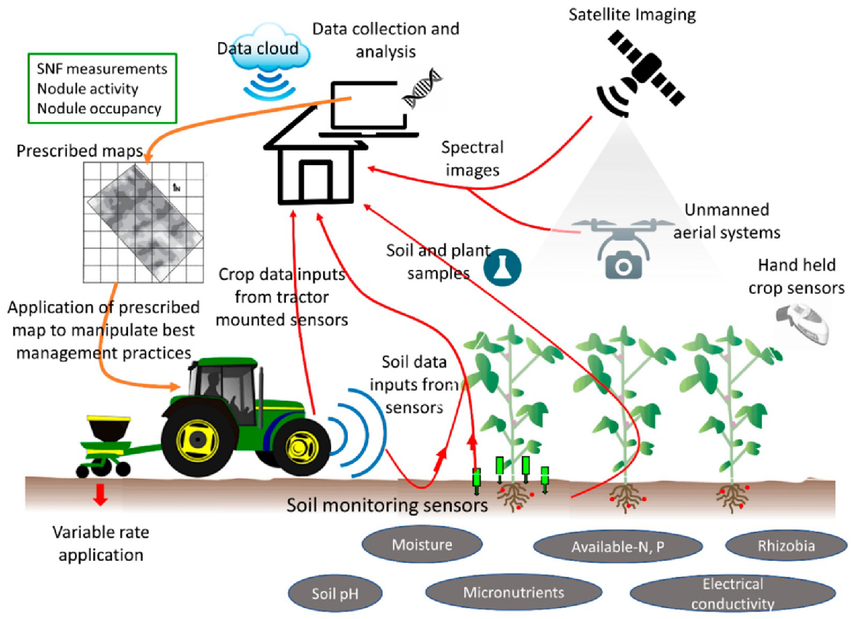
Introduzione alla scienza dei dati, ai sensori e ad altri dispositivi di monitoraggio in agricoltura
Dispositivi di monitoraggio
1️. Monitoraggio delle colture
Di cosa si tratta: Osservazione continua dello stato di salute e degli stadi di crescita delle colture mediante dati e immagini di telerilevamento.
Vantaggi per gli agricoltori: Identificazione tempestiva dei problemi, gestione efficiente delle colture e aumento della resa.
Vantaggi per l'ambiente: Interventi mirati riducono lo spreco di risorse e minimizzano gli impatti ambientali negativi.
Soluzioni di mercato: CropX, Taranis, Farmers Edge, SatSure, Orbital Insight.

Slide 10
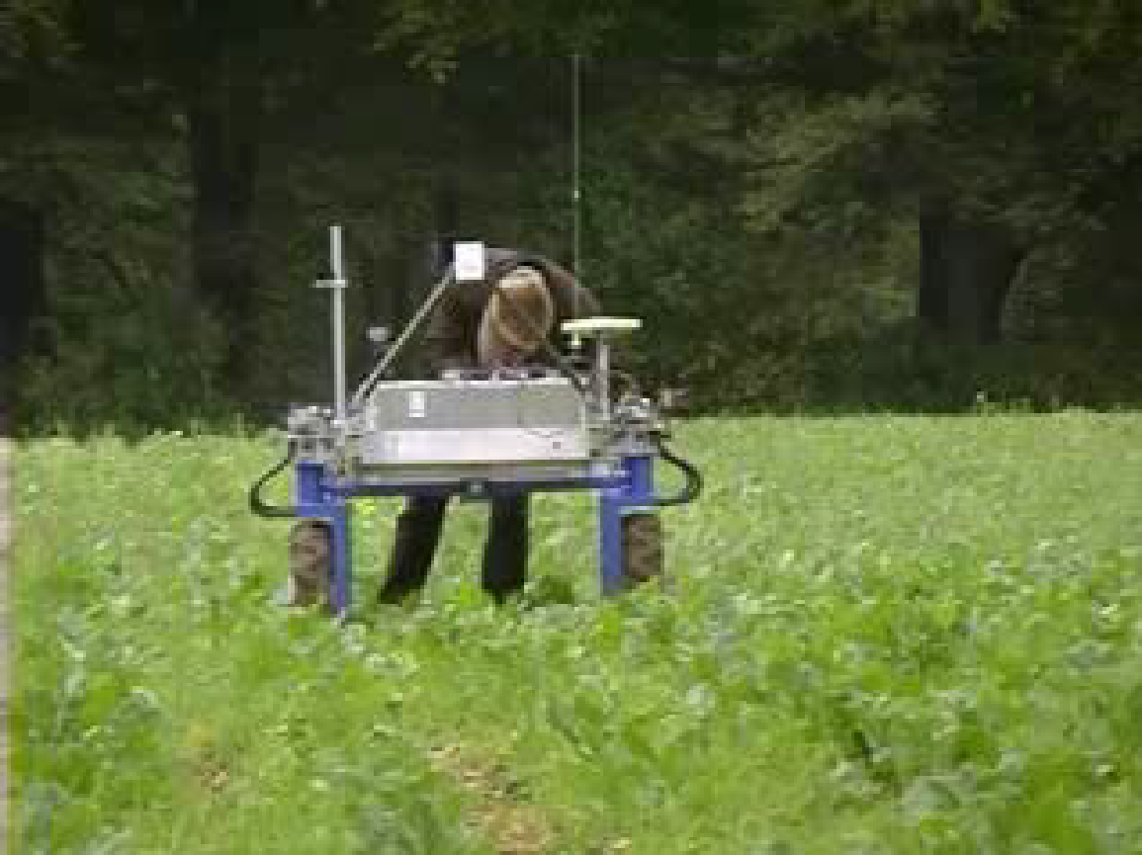
Introduzione alla scienza dei dati, ai sensori e ad altri dispositivi di monitoraggio in agricoltura

Slide 11
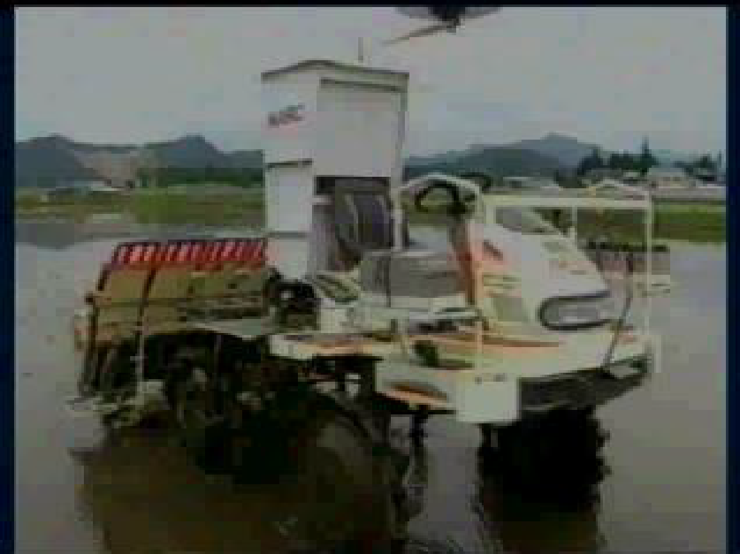
Introduzione alla scienza dei dati, ai sensori e ad altri dispositivi di monitoraggio in agricoltura

Slide 12
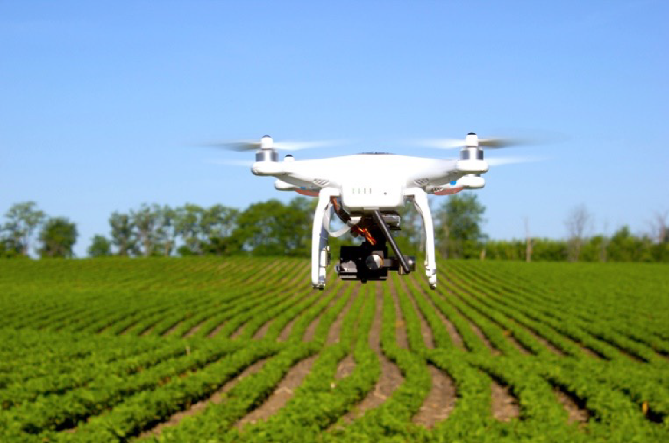
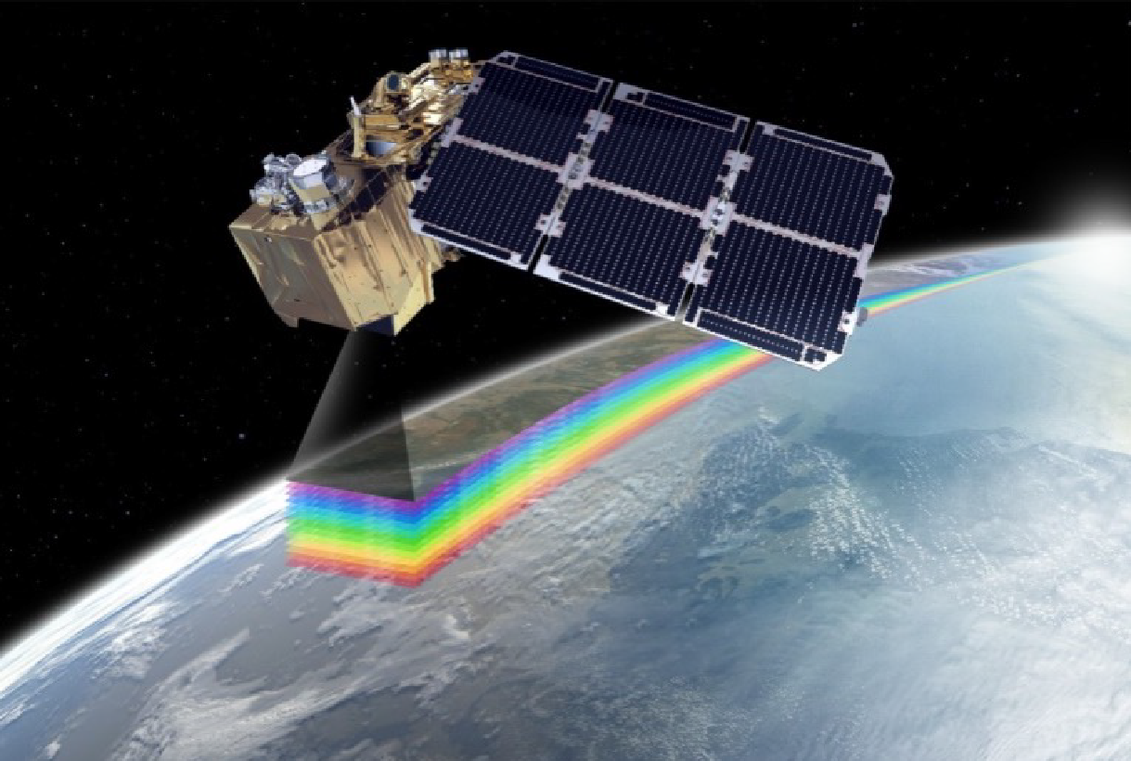
Introduzione alla scienza dei dati, ai sensori e ad altri dispositivi di monitoraggio in agricoltura

Slide 13
Introduzione alla scienza dei dati, ai sensori e ad altri dispositivi di monitoraggio in agricoltura

Slide 14
Introduzione alla scienza dei dati, ai sensori e ad altri dispositivi di monitoraggio in agricoltura

Slide 15
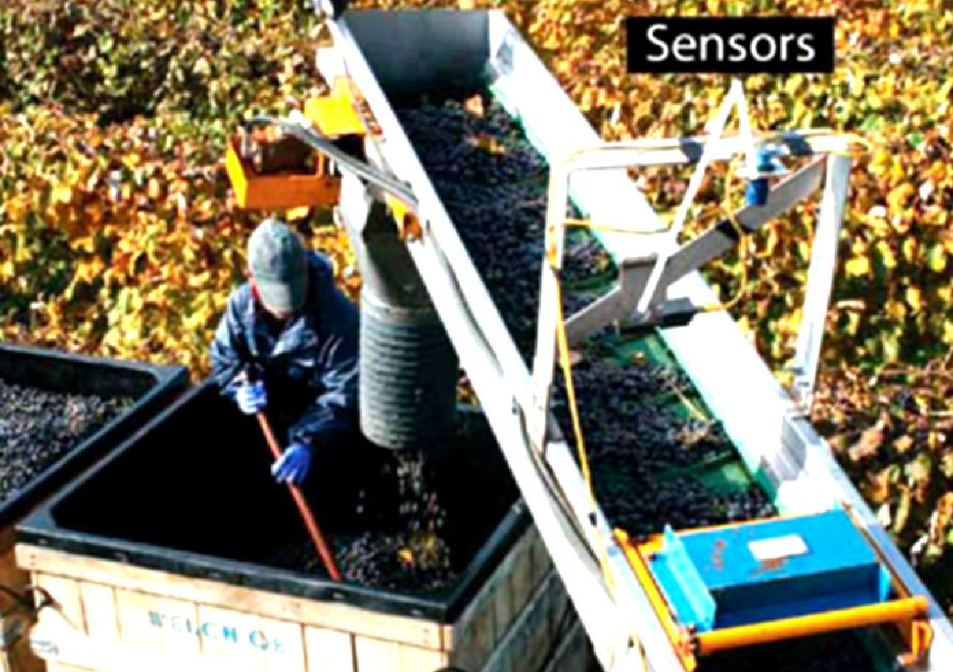
Uso delle Tecnologie di Precisione in agricoltura

Slide 16
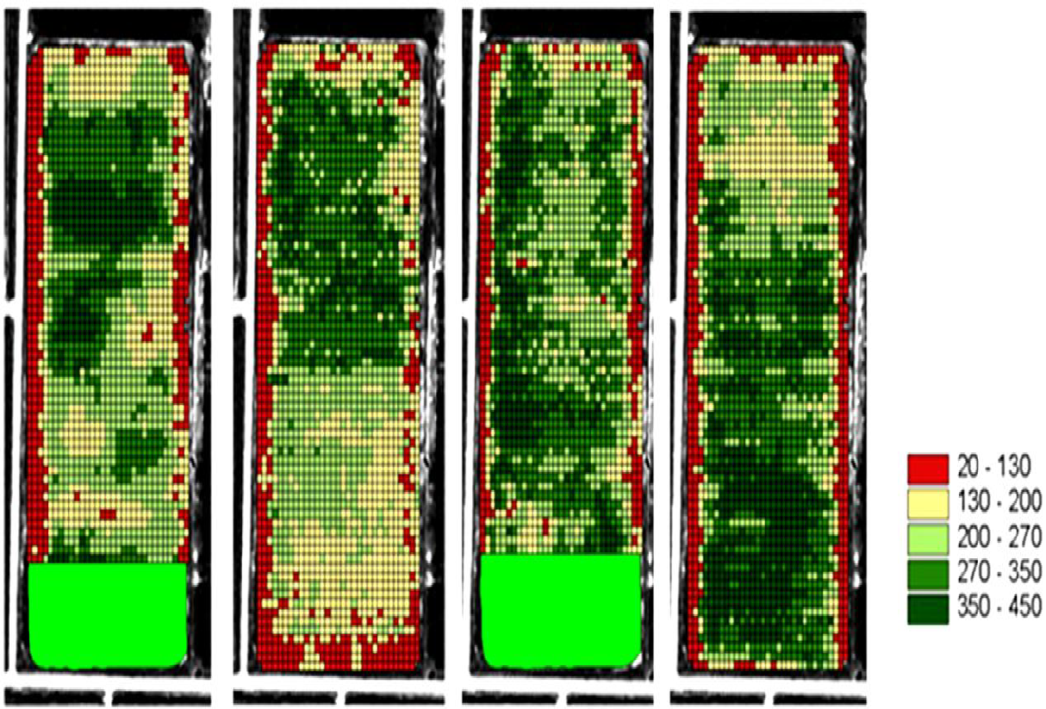
Uso delle Tecnologie di Precisione in agricoltura

Slide 17
Uso delle Tecnologie di Precisione in agricoltura
L'applicazione nel campo di Karditsa comprendeva misure di conducibilità elettrica con un sensore VERIS 3000, misure in diversi campi e correlazione del coefficiente di calibrazione con le varietà, nonché misure della variabilità delle caratteristiche qualitative della produzione.
Contenuto di argilla del terreno

Slide 18
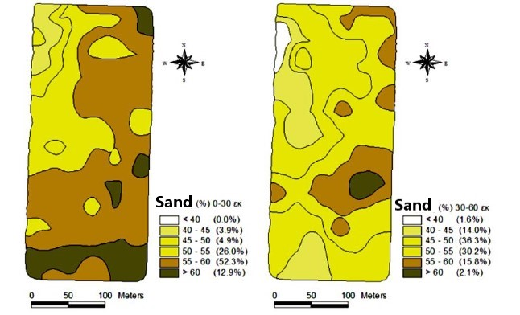
Uso delle Tecnologie di Precisione in agricoltura
Contenuto di sabbia del suolo

Slide 19
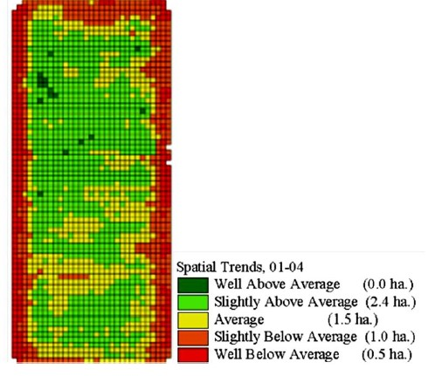
Uso delle Tecnologie di Precisione in agricoltura
Mappa delle tendenze produttive dei quattro anni di mappatura della produzione di cotone

Slide 20
Uso delle Tecnologie di Precisione in agricoltura

Slide 21
Conclusioni

Slide 22
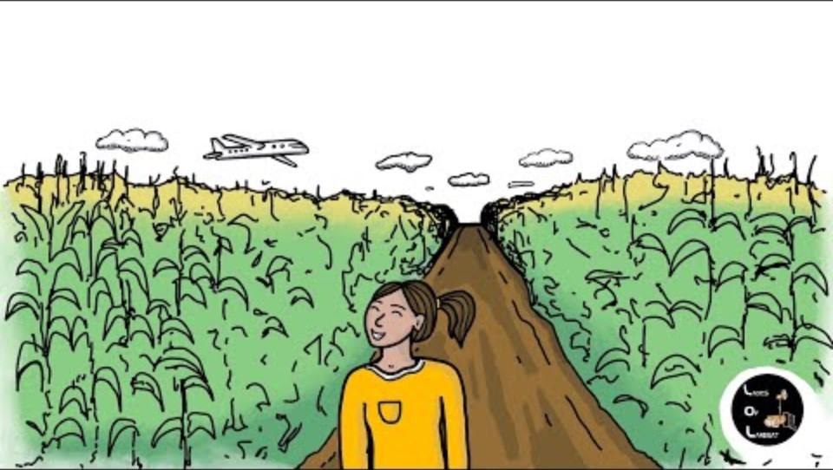
Case studies
USGS: Studio di caso dell'utente dell'osservazione della Terra: Utilizzo di Landsat per la mappatura delle rese agricole e dell'uso dell'irrigazione

Slide 23
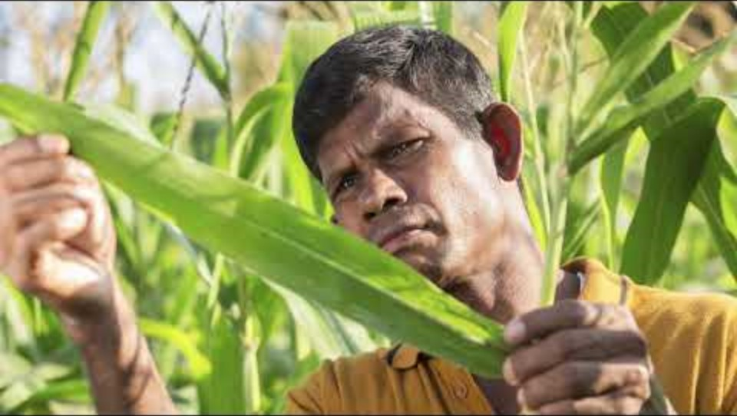
Modern Farming Solutions
Food and Agriculture Organization of the United Nations (FAO),

Slide 24
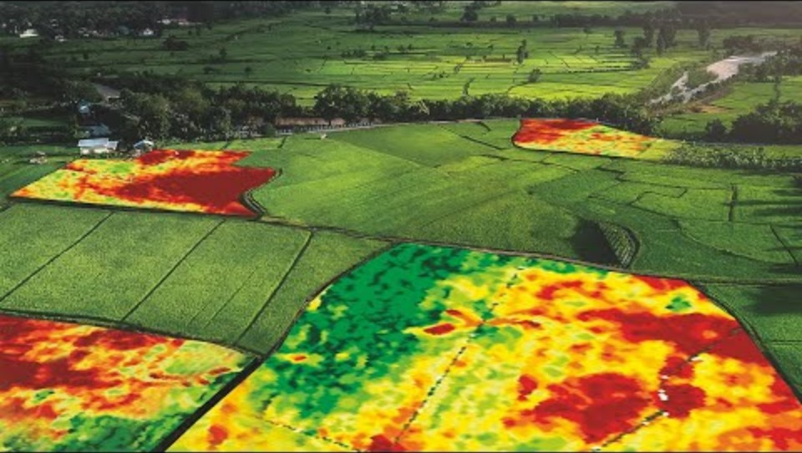
Case studies
Mondo geospaziale: Applicazione del telerilevamento nell'agricoltura di precisione. I progressi tecnologici nell'agricoltura di precisione hanno permesso agli agricoltori di migliorare la loro produttività senza sforzo.

